Slide 1
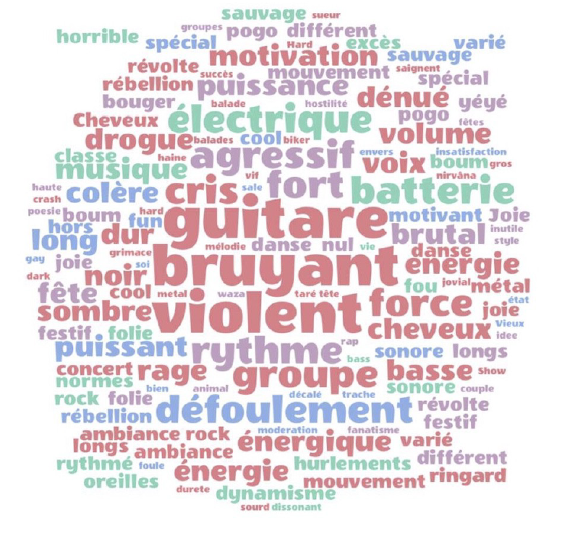
Femme

Slide 2
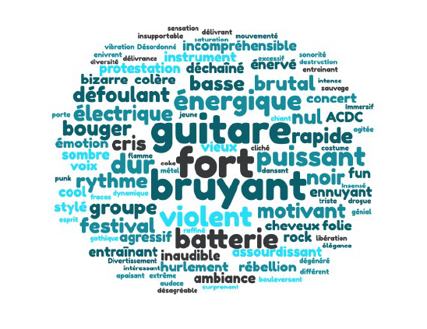
Homme

Slide 3
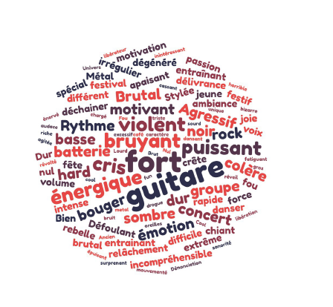
Etudiants

Slide 4
Analyse du hard rock selon la profession

Slide 5
Avis des Artisans, Commerçants et Chefs d’entreprises sur le hard Rock

Slide 6
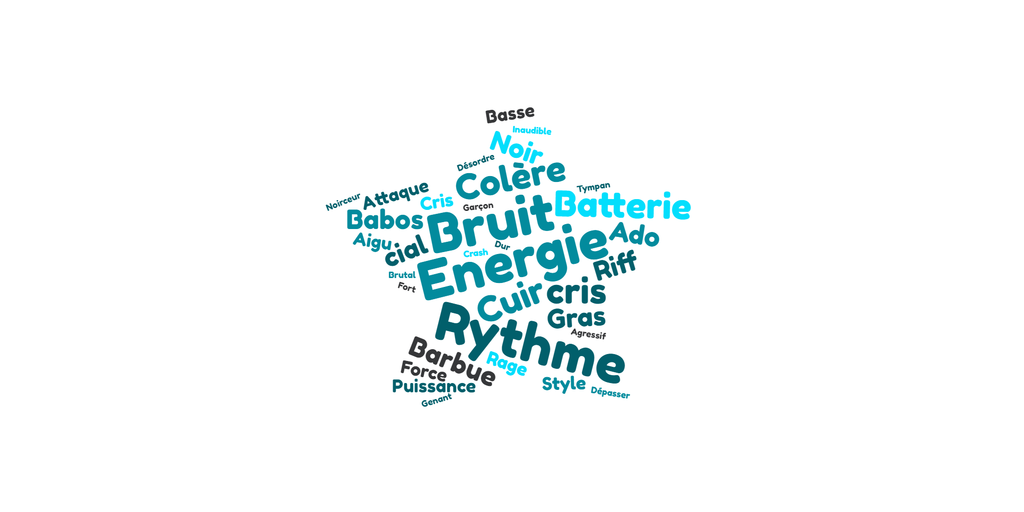
Les mots qui reviennent le plus sont : Bruit; Energie; Colère et Rythme

Slide 7
Avis des Cadres et professions intellectuelles sur le hard rock

Slide 8
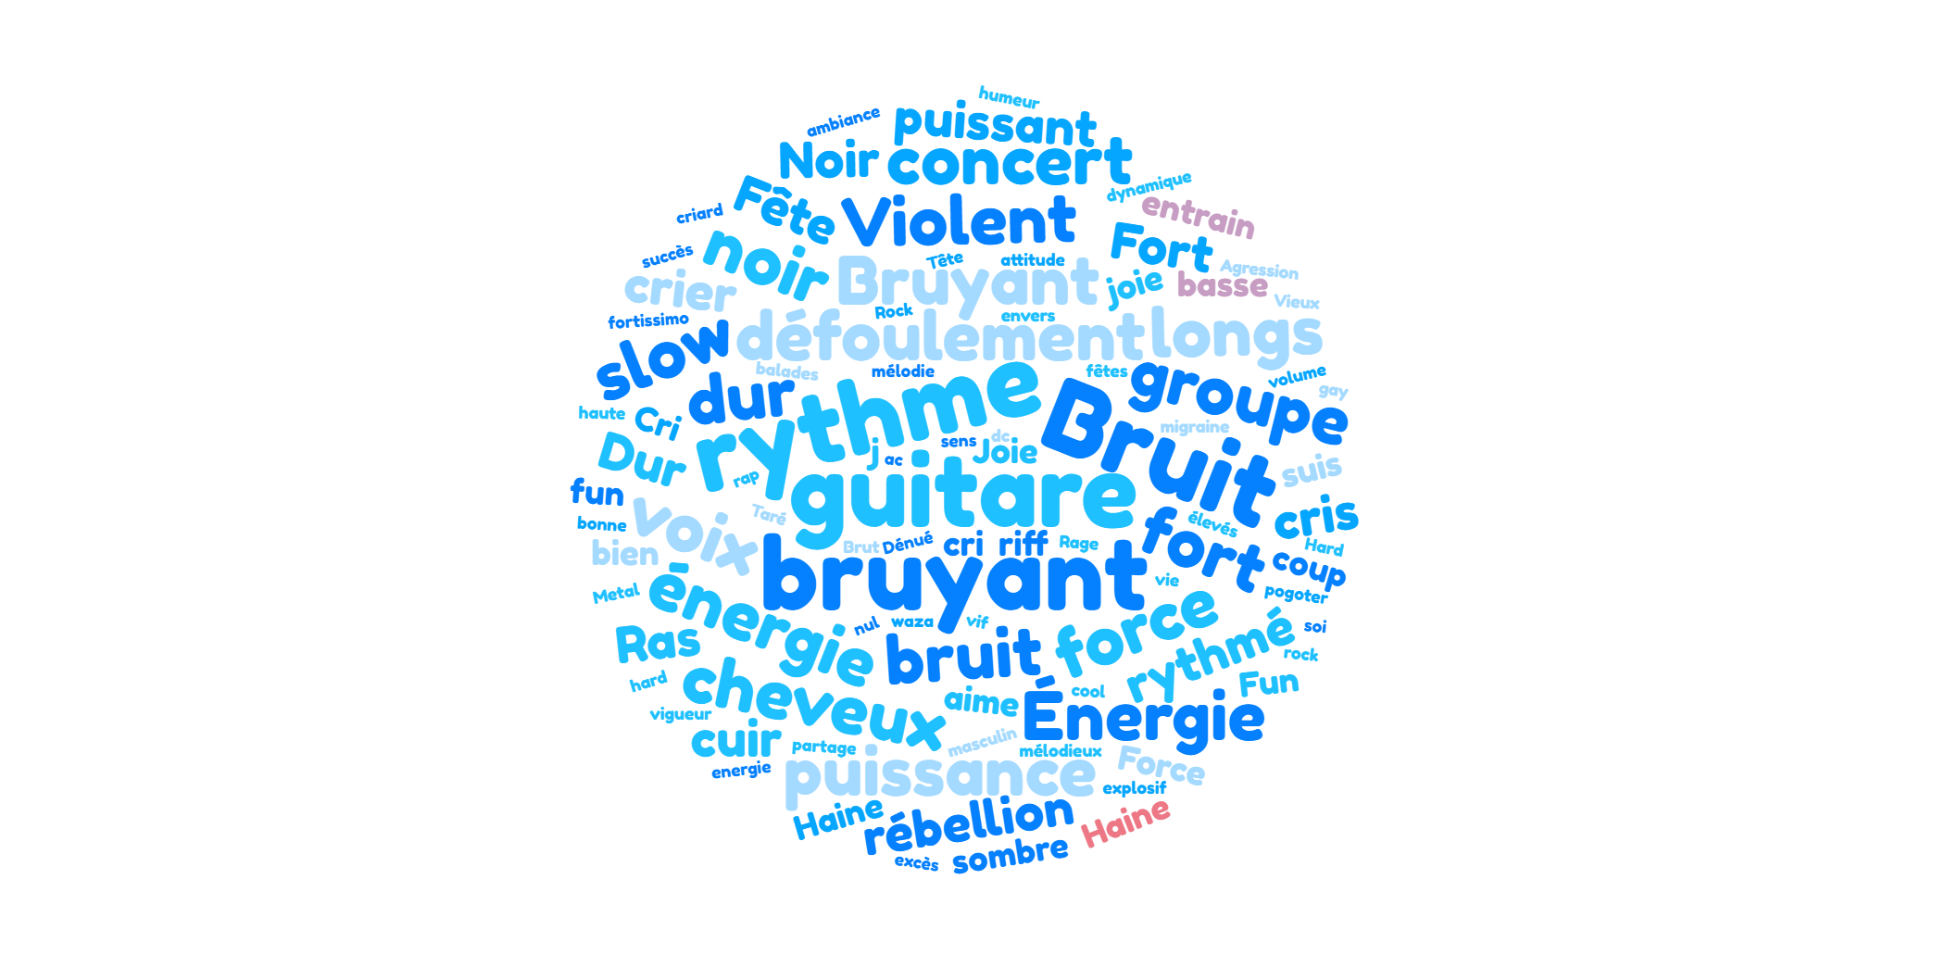
Les mots qui reviennent le plus sont : Bruyant, Guitare, Rythme et Bruit

Slide 9
Avis des Employés sur le Hard Rock

Slide 10
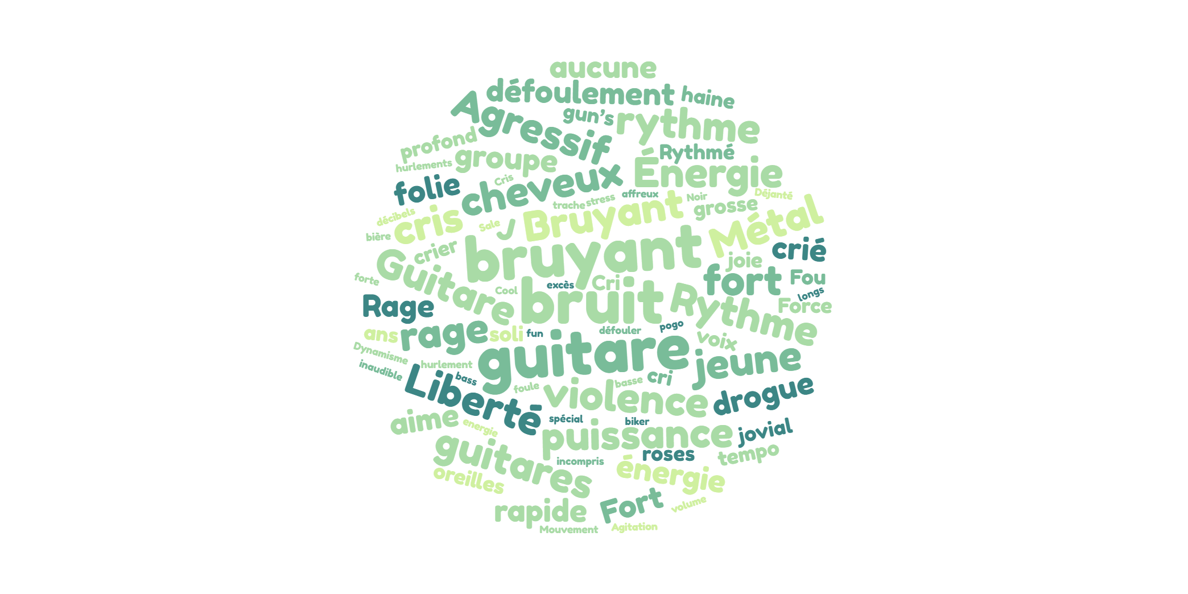
Les mots qui reviennent le plus sont : Bruyant, Bruit et Guitare

Slide 11
Avis des agriculteurs sur le hard rock

Slide 12
Les mots qui reviennent le plus sont : Boum

Slide 13
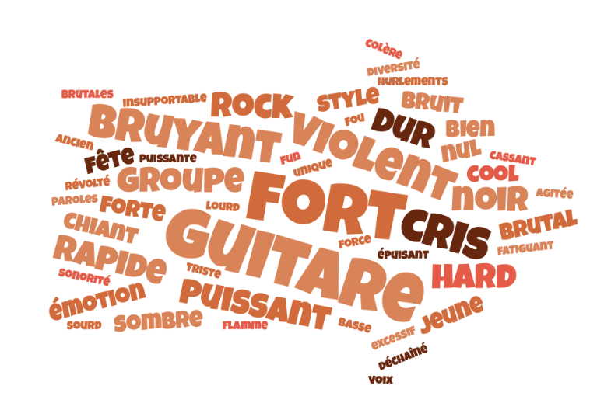
Nuage de mots des femmes de moins de 18 ans
Analyse: 150 femmes de moins de 18 ans ont répondu à ce questionnaire.
Pour cette catégorie, les mots qui ressortent le plus pour décrire le hard rock sont: « guitare », « fort », « violent » et « bruyant ».
On peut observer que pour cette catégorie de personnes données la musique hard rock est plutôt décrite de bruyant et violent.
Cependant elles l’a décrive aussi comme puissant et remplis d’émotions.

Slide 14
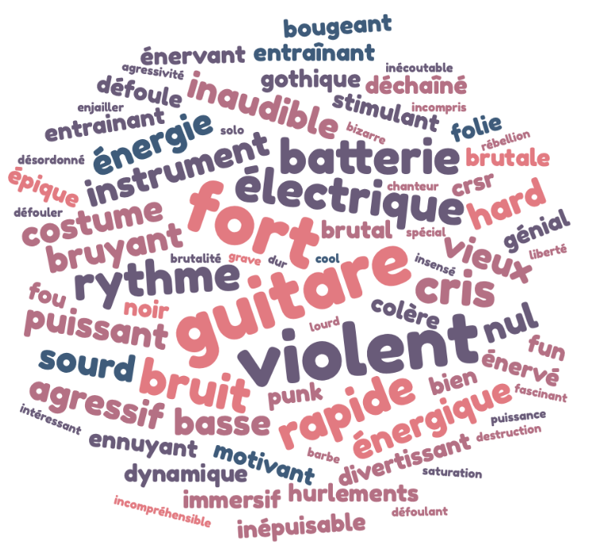
Nuage de mots des hommes de moins de 18 ans
Analyse: 67 hommes de moins de 18 ans ont répondu au questionnaire.
Pour cette catégorie, les mots qui ressortent le plus pour décrire la musique hard rock sont: “guitare”, ”fort”, “violent”.
Il y a également le champ lexical de la musique: “guitare”,”batterie”, “instrument”.
La musique hard rock est aussi décrite de “motivant” et “dynamique”.

Slide 15
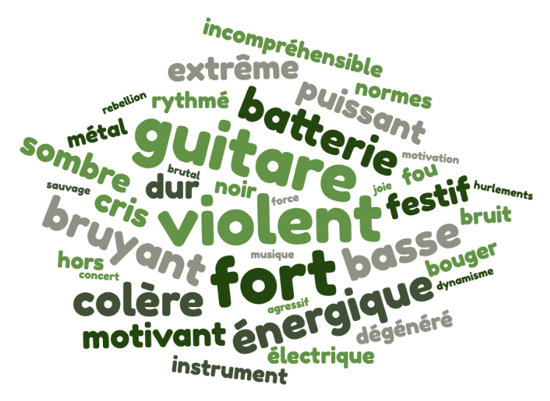
Nuage de mots des femmes de 18 à 24 ans
Analyse: 25 femmes de 18 à 24 ans ont répondu a ce questionnaire.
Pour cette catégorie les mots qui resortent le plus pour décrire le hard rock sont: “guitare”,”violent”,”fort” et “énergique”.
Le hard rock est aussi décrit de “motivant”, “festif” et “incomprehensible”.

Slide 16
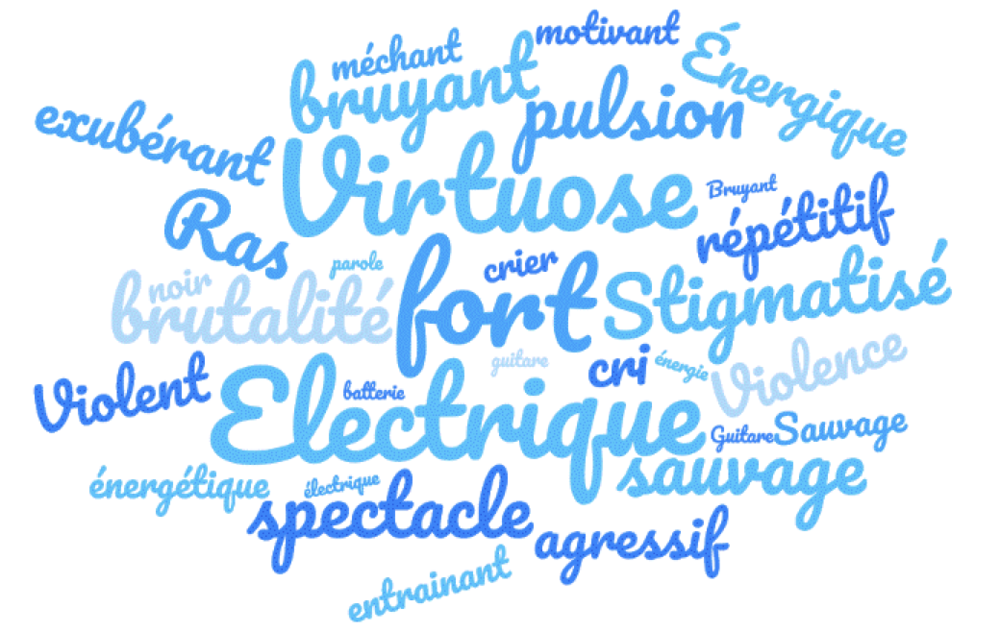
Nuage de mots des hommes de 18 à 24 ans
Les personnes de cette catégorie d’âge ayant répondu au questionnaire décrivent le hard rock comme étant électrique, fort et virtiose.
Les personnes de cette même catégorie associe ce style de musique à sauvage, exubérant et bruyant.

Slide 17
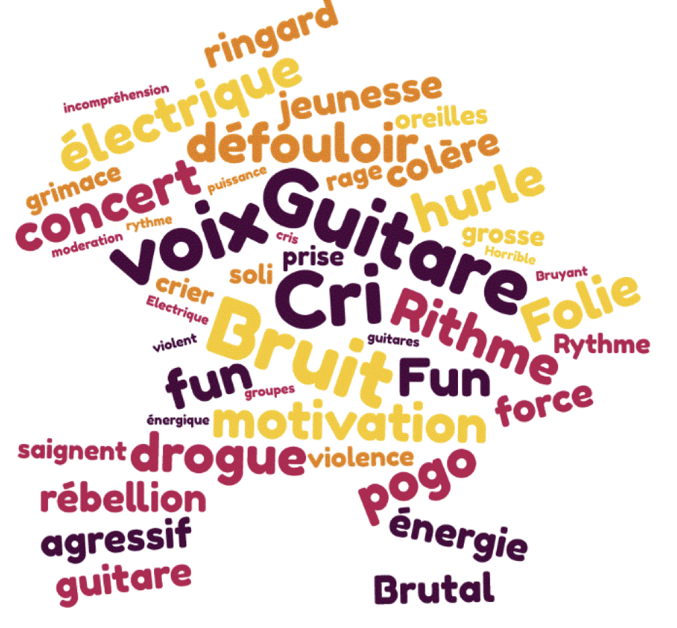
Nuage de mots des femmes de 24 à 34 ans
Les femmes de 24 à 34 ans ayant répondu à ce questionnaire décrivent le hard rock comme étant une musique bruyante, motivante et rythmé.
Mais elles associe aussi ce style de musique à la jeunesse, la rebellion et la folie;

Slide 18
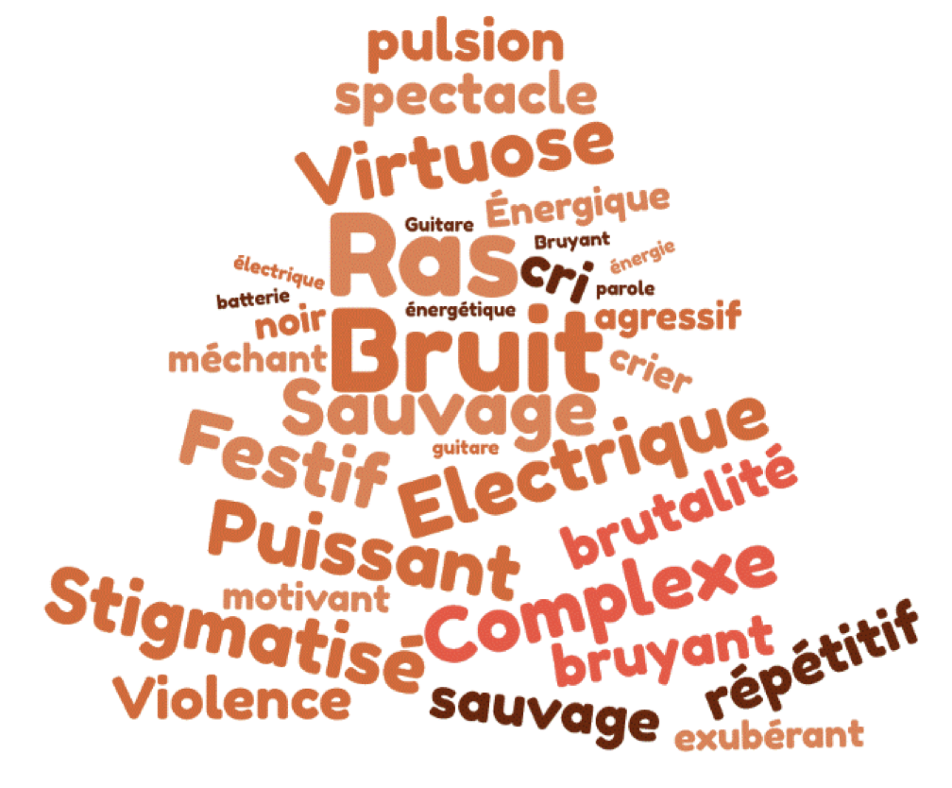
Nuage de mots des hommes de 24 à 34 ans
Les hommes de 24 à 34 ans décrivent le hard rock principalement comme étant une musique bruyante, sauvage et puissante.
Mais cette catégorie de personnes associe aussi ce style de musique à la fête mais aussi la brutalité et la repetition.

Slide 19
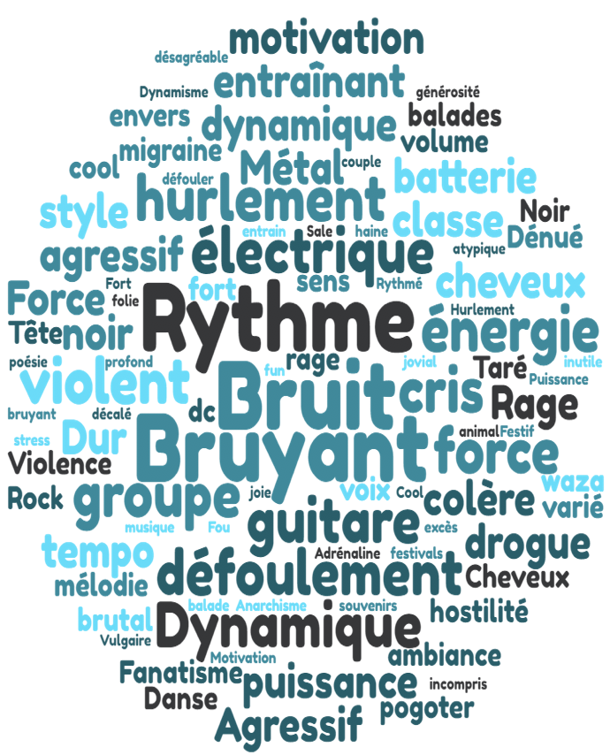
Nuage de mots des femmes de 35 à 44 ans
Analyse : 70 Femmes qui ont entre 35 et 44 ans, ont répondu à ce questionnaire.
Pour cette catégorie, les mots qui ressortent le plus sont : « rythme », « bruyant », « hurlement ».
On peut observer que les femmes décrivent également le hard rock comme quelque chose de bruyant, violent mais aussi, de façon énergique et rythmée.

Slide 20
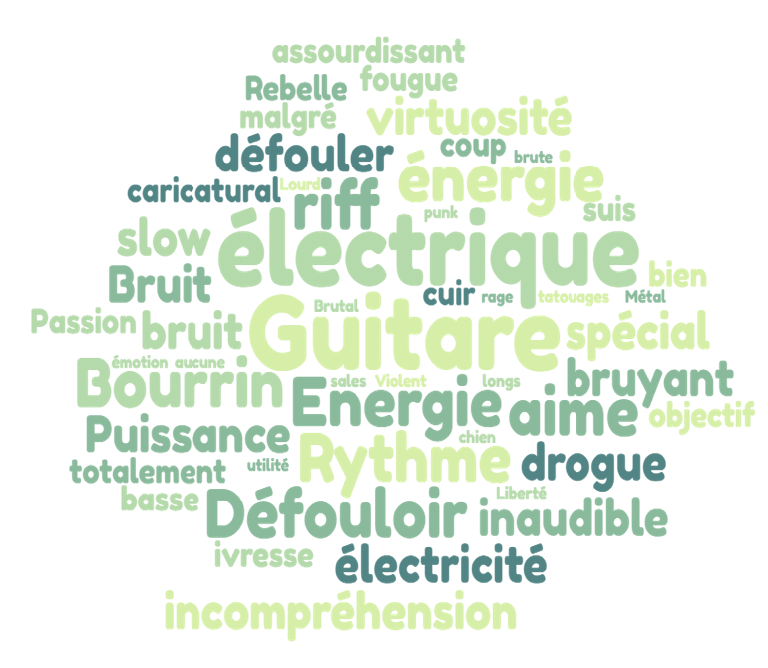
Nuage de mots des hommes entre 35 et 44ans
Analyse : 23 Hommes qui ont entre 35 et 44 ans, ont répondu à ce questionnaire.
Pour cette catégorie, les mots qui ressortent le plus pour décrire le hard rock sont : « guitare électrique », « Energie », « défouloir », « bourrin » .
On peut observer que dans cette catégorie, les hommes décrivent le hard rock comme bruyant, puissant ect
Ces mots peuvent être pris d’une façon péjorative mais aussi méliorative.

Slide 21
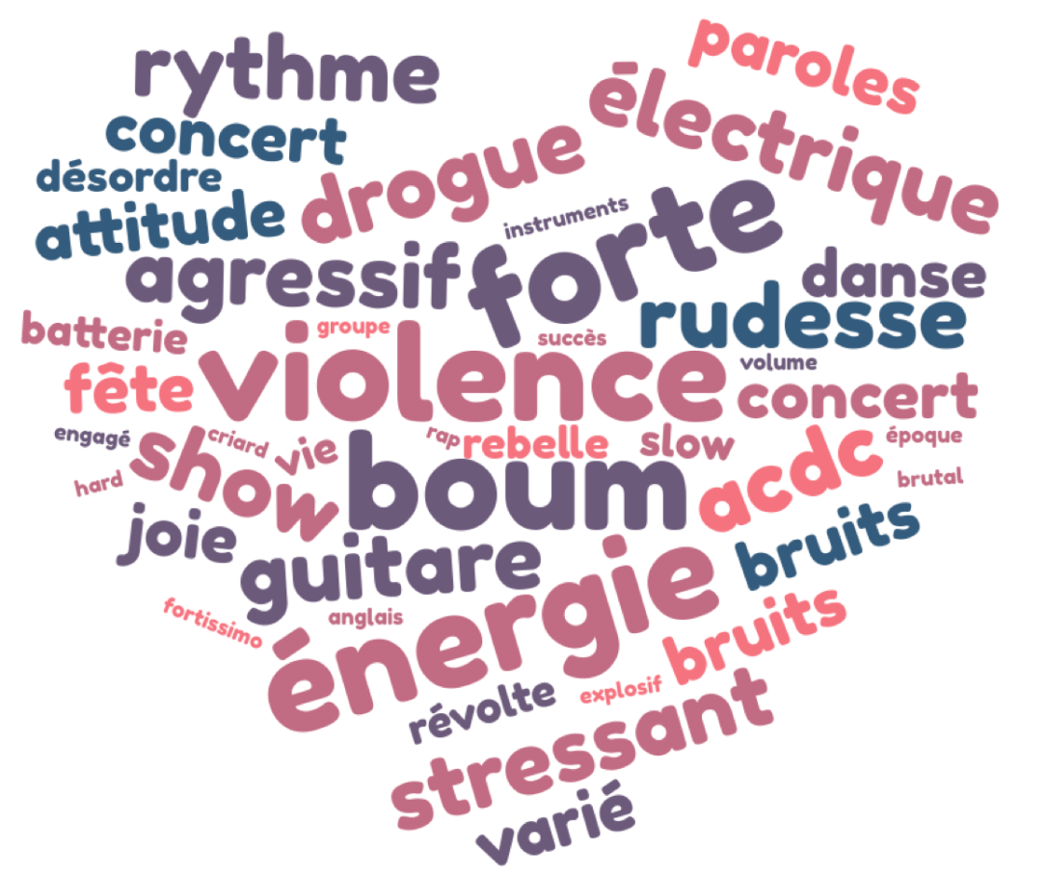
Nuage de mots des femmes de 45 à 54 ans
Analyse de 72 femmes de 44 ans à 55ans qui on répondu à ce questionnaire.
Pour cette catégorie les mots qui sont ressortit le plus souvent sont: bruyant, fort, violent.
On peut alors observer que pour cette catégorie de personne le hard rock est plutôt décrit comme violent et fort .

Slide 22
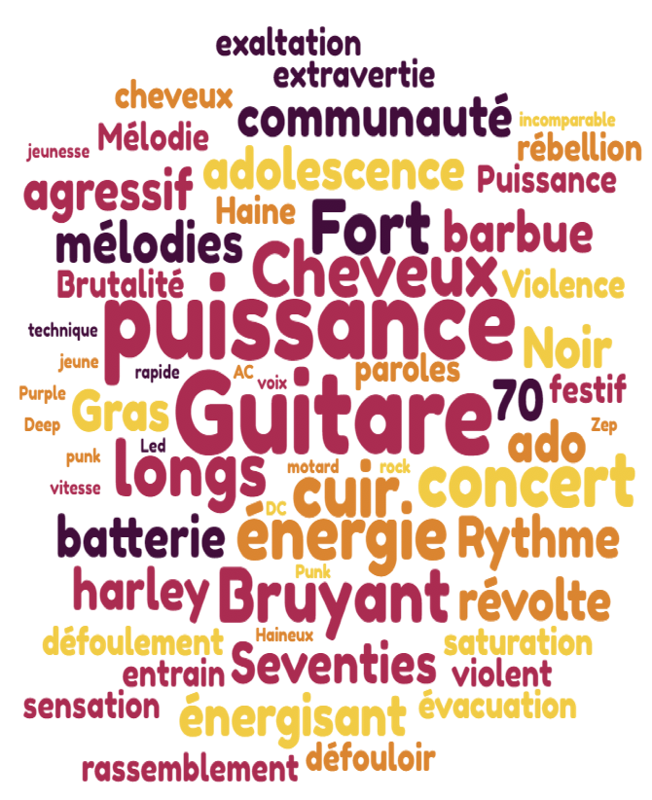
Nuage de mots des hommes entre 45 et 54 ans
Analyse : 23 Hommes qui ont entre 45 et 54 ans, ont répondu à ce questionnaire.
Pour cette catégorie, les mots qui ressortent le plus sont : « puissance », « guitare », « fort » .
Cette fois-ci, les Hommes voient le hard rock comme une exaltation, quelque chose d’énergisant.

Slide 23
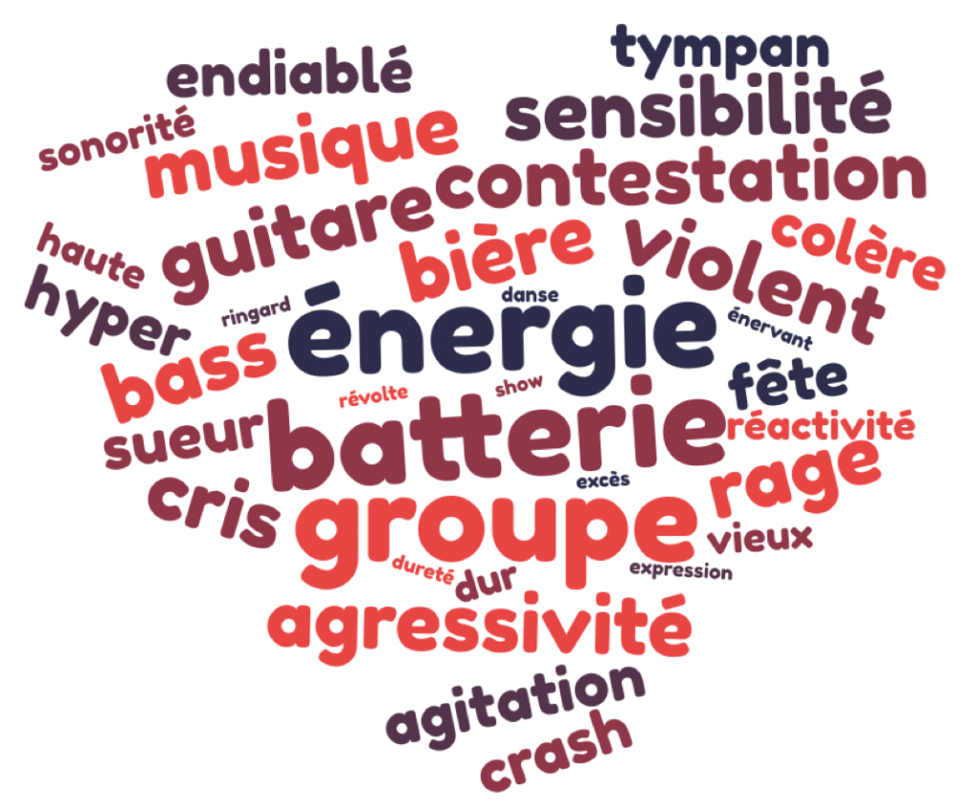
Nuage de mots des femmes de 55ans à 64 ans
Analyse de 28 femmes de 55ans à 64 ans qui on répondu au questionnaire.
Pour cette catégorie les mots qui sont le plus ressortis sont electrique, bruit , guitare.
On peut alors observer que pour cette catégorie, les femmes trouvent le hard rock bruyant.
Mais elles trouvent ce style de musique aussi sensible.

Slide 24
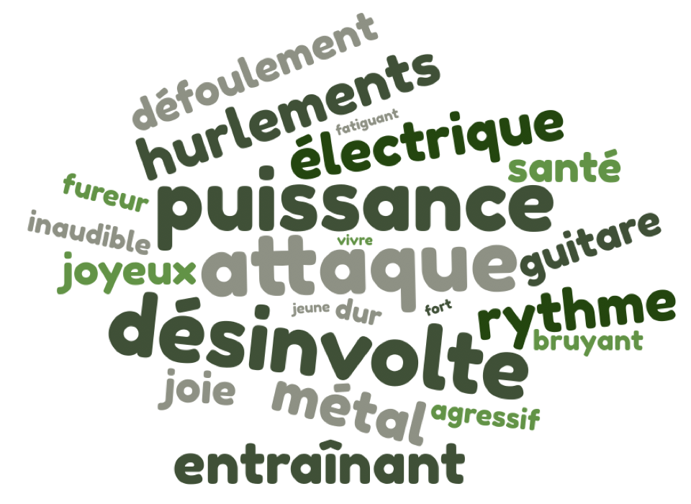
Nuages de mots des hommes de 55ans à 64ans
Analyse de 14 hommes ayant répondu à ce questionnaire.
Pour cette catégorie les mots qui sont le plus souvent ressortit sont rythme, dur et bruyant.
On peut donc observer que les hommes de cette tranche d’âge trouve le hard rock très bruyant.
Mais ils pense aussi que ce style est défoulant et bon pour la santé.

Slide 25
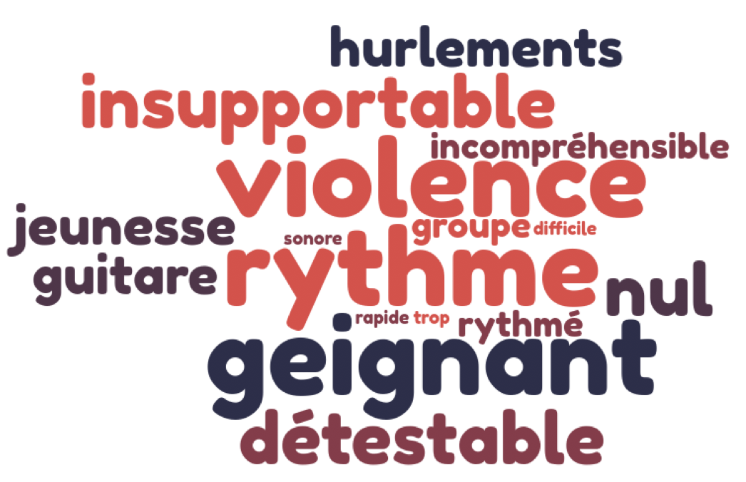
Nuage de mots des femmes de 64 ans à 75 ans
Analyse de 11 femmes ayant répondu à ce questionnaire.
Pour cette catégories les mots qui sont le plus souvent ressortit sont rythme, geignant et violence.
On peut donc observer que les femmes de cette tranches d’âge n’aime pas ce style de musique et trouve cela violent.
Mais ce style leurs rappelles aussi leur jeunesse.

Slide 26
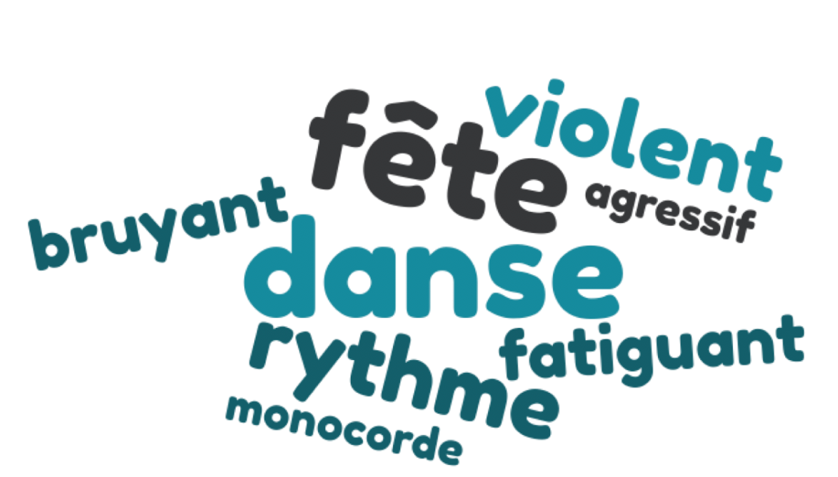
Nuage de mots des hommes de 64 ans à 75 ans
Analyse de 3 hommes ayant répondu à ce questionnaire.
Les mots qui sont le plus souvent ressortit sont agressif, violent, bruyant.
On peut donc observer que les hommes de cette tranche d’âge trouve que le hard rock est un style de musique violent.
Mais ils associent aussi ce style de musique à la fête.

